Slide 1

函数的递归调用

Slide 2
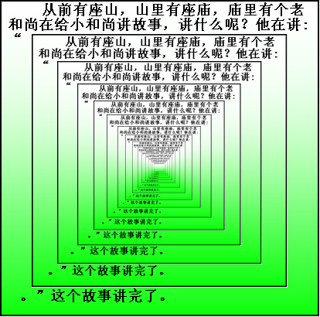

什么是递归？
若一个对象部分的包含自己，或用它自己给自己定义，我们就说这个对象是递归的。
老和尚讲故事

Slide 3
递归函数
在调用一个函数的过程中又出现直接或间接地调用函数本身的情况，称为函数的递归调用。
f函数
f1函数
f2函数
调用f1函数
调用f函数
调用f2
直接调用
间接调用

Slide 4

递归函数——计算年龄
例 有5个小朋友坐在一起
  问第5个小朋友多少岁？他说比第4个同学大2岁
  问第4个小朋友岁数，他说比第3个同学大2岁
  问第3个小朋友，又说比第2个同学大2岁
  问第2个小朋友，说比第1个同学大2岁
  最后问第1个小朋友，他说是3岁
  请问第5个小朋友多大

Slide 5






递归函数——计算年龄
我3岁
比第1人大2岁
比第2人大2岁
比第3人大2岁
比第4人大2岁
1
2
3
4
5
问：第5个小朋友年龄是多少？

Slide 6
递归函数——计算年龄
计算第n个小朋友的年龄，归纳如下：
age(1)=3
age(2)=age(1)+2
age(3)=age(2)+2
age(4)=age(3)+2
age(5)=age(4)+2
1
2
3
4
5

Slide 7
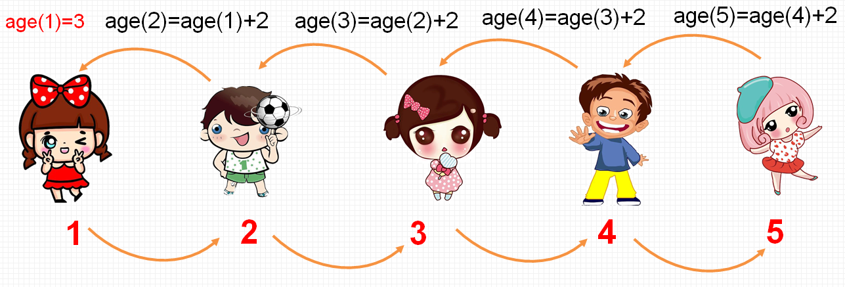

递归函数——计算年龄
定义函数age(n),用于计算第n个小朋友的年龄。归纳如下：
$$age\left(n\right)=\left\{\begin{aligned}3 n=1 \\ age\left(n−1\right)+2 n>1\end{aligned}\right.$$

Slide 8
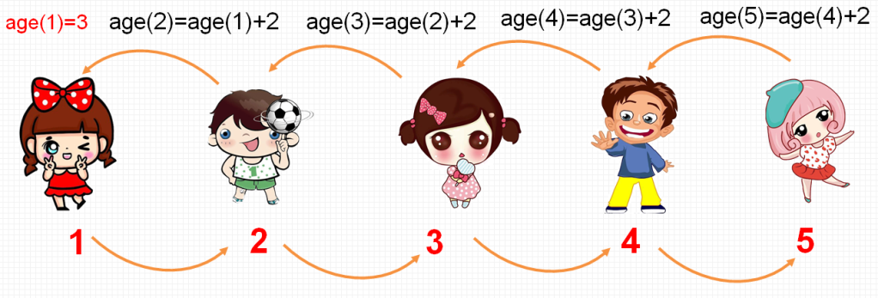

递归函数——计算年龄
$$age\left(n\right)=\left\{\begin{aligned}3 n=1 \\ age\left(n−1\right)+2 n>1\end{aligned}\right.$$
根据公式，定义函数age(n)如下:
int age(int n) //求年龄函数
{
}
if(n==1)
return 3;
11岁啦
main() //主函数
{
int fage;
fage=age(5); //函数调用
printf(“第五个小朋友的年龄为%d岁\n",fage);
}
else
return age(n-1)+2; //递归调用
5

Slide 9
递归函数——计算年龄
执行过程如下：
递推
n=5
n=4
n=3
n=2
n=1
main( )
age( )
age( )
age( )
age( )
age( )
age(5)
age(4)+2
age(3)+2
age(1)=3
age(2)+2
age(1)+2
11
9
7
5
3
回归

Slide 10
递归函数
递归算法的两个基本要素：
递推归纳：
把问题转化为比原问题规模小的同类问题
1
2
递归终止：
当问题小到一定规模，结束递归，逐层返回

Slide 11


递归函数举例——跳格子
例：小明参加了学校的趣味运动会，其中的一个项目是：跳格子。地上画着一些格子，每个格子里写一个字，如下所示：
从 | 我 | 做 | 起 | 振
我 | 做 | 起 | 振 | 兴
做 | 起 | 振 | 兴 | 中
起 | 振 | 兴 | 中 | 华
比赛时，先站在左上角的写着“从”字的格子里，可以横向或纵向跳到相邻的格子里，但不能跳到对角的格子或其它位置。一直要跳到“华”字结束。要求跳过的路线刚好构成“从我做起振兴中华”这句话。请你帮助小明算一算他一共有多少种可能的跳跃路线呢？

Slide 12
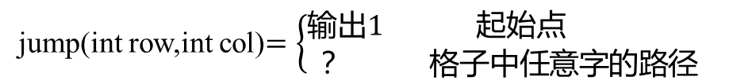
递归函数举例——跳格子
定义函数jump(int row,int col)
递推归纳：jump(row-1,col)+jump(row,col-1)
递归终止：出口row==0||col==0
1
2
int jump(int row,int col)
{
if(row==0||col==0){
return 1;
}
else{
return jump(row-1,col)+jump(row,col-1);
}
}
jump(int row,int col)$=\left\{\begin{aligned}输出1 起始点 \\ ？ 格子中任意字的路径\end{aligned}\right.$

Slide 13
递归总结
递归算法结构清晰，可读性强，而且容易用数学归纳法来证明算法的正确性，因此，它为设计算法和调试程序带来很大方便，是算法设计中的一种强有力的工具。

